Slide 1

Bot Framework, Microsoft Teams e Graph API
Federico Porceddu – Avanade Italy
Roma, 25 Ottobre 2019

Slide 2


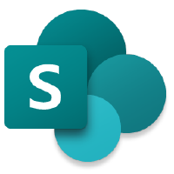


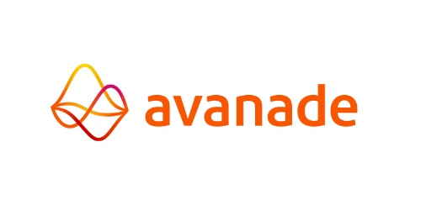


Hi, I’m Federico Porceddu
Sharepointer dal 2009
In Avanade dal 2011
Now, Technical Architect @ Avanade
Community Contributor & Blogger
SharePoint/O365
Technical Architect
@FedericoSPDev
@fredupstair
https://www.federicoporceddu.com
Sviluppatori Office 365 Italia

Slide 3
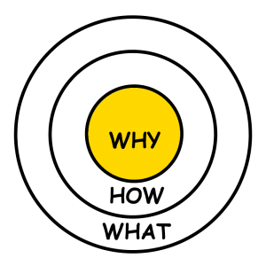
Obiettivo
I bot stanno diventando rapidamente, parte integrante della digital experience. L’obiettivo di questa sessione è mostrare come costruire i bot con il Microsoft Bot Framework, integrarli con Microsoft Graph e Microsoft Teams

Slide 4
Agenda
Cosa è (e cosa non è) un bot?
Perché costruire un bot?
Cosa è il Bot Framework e come funziona
Da 0 a bot in 5 minuti: demo
Deep dive, oltre i fondamenti: State, Dialog, Channels
Integrazione con Microsoft Graph: demo
Integrazione con Microsoft Teams: demo

Slide 5
Cosa è un bot?
Un bot è semplicemente un’applicazione
con una nuova interfaccia

Slide 6
Perchè costruire un bot?
Perché vuoi usare le ultime tecnologie
Perché hai uno scenario in cui vuoi usare l'elaborazione del linguaggio naturale
Perché (a volte) la migliore UI, è non avere una UI
Perché viviamo in mezzo alle conversazioni tutto il giorno

Slide 7

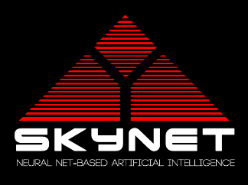
Cosa non è un bot?
Non è sempre AI
Non è sempre NLP (Elaborazione del linguaggio naturale)
Non usa solo il testo, ma anche audio, video ed immagini
Non è V.I.K.I o Skynet , non provate il test di Turing ☺

Slide 8






Cosa è il Bot Framework
E’ un framework completo per costruire esperienze di IA di livello enterprise
Costruire e debuggare la business logic del bot
Gestire le conversazioni con i Dialog
Interagire al meglio con le Cards
Connettersi ai vari canali
Emulatore per sviluppo e test
Business logic and data
Bot connector
C#
BOT BUILDER
Bot Controls
Teams
Bing
WebChat
LUIS
Form Filling
QnA
Skype for Business
Cortana
Direct Line
Query over database via Azure Search
Third-party

Slide 9
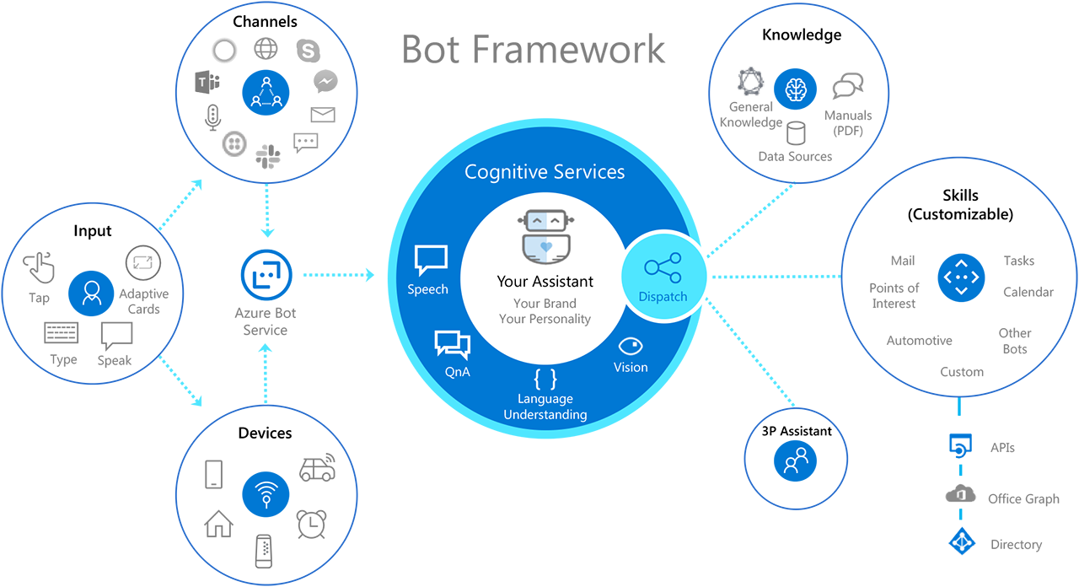
Come funziona è il Bot Framework

Slide 10
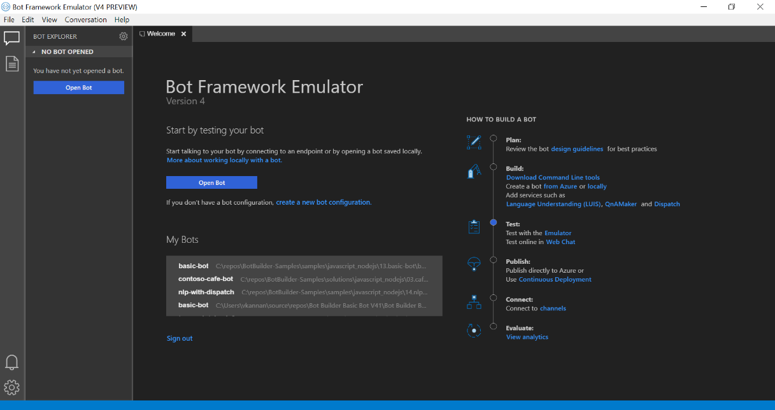
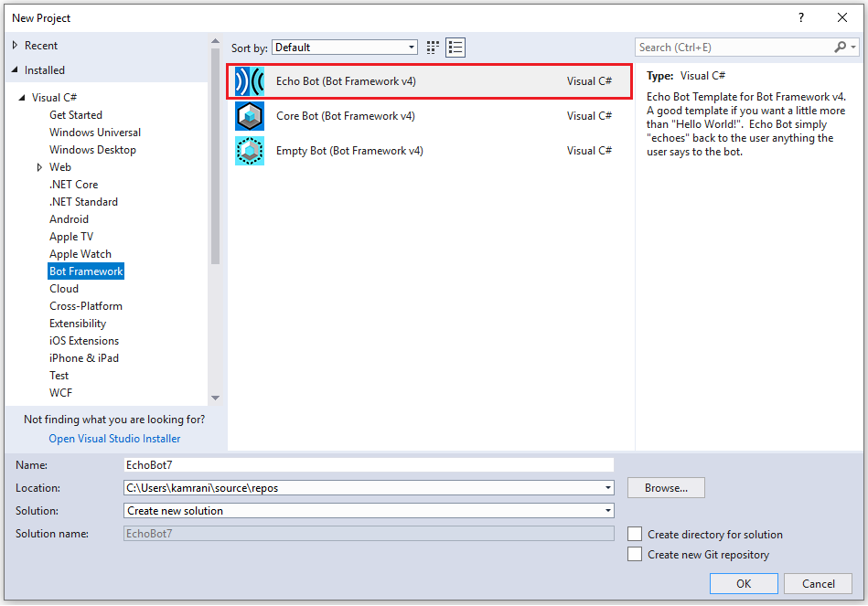
Demo time #1! Da 0 a bot in 5 minuti

Slide 11
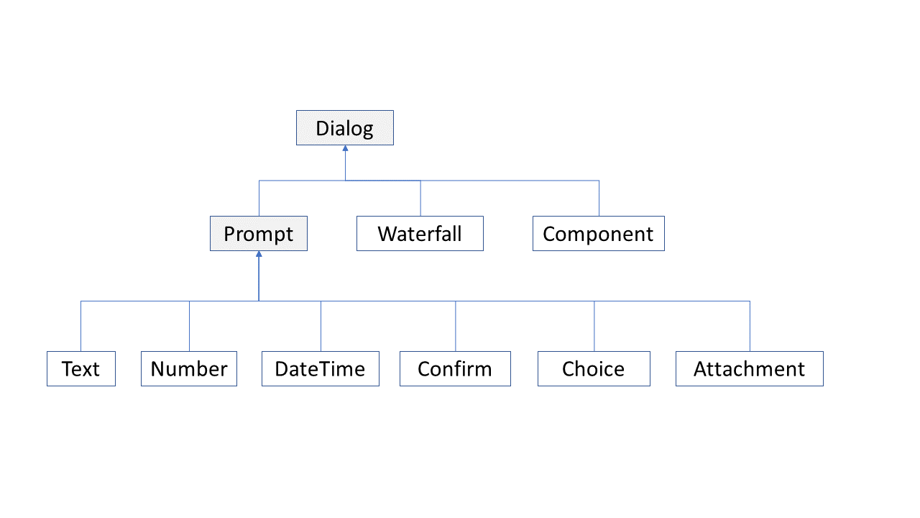
Deep dive, oltre i fondamenti: State, Dialog, Channels
Stato: i bot non hanno uno stato interno. Una istanza diversa del bot può gestire un determinato turno della conversazione. Per alcuni bot, questa semplicità è preferibile: il bot può funzionare senza informazioni aggiuntive oppure le informazioni necessarie sono sicuramente contenute nel messaggio in arrivo. Per altri bot, lo stato (ad esempio il punto in cui ci si trova nella conversazione o i dati ricevuti in precedenza sull'utente) è necessario affinché il bot possa avere una conversazione utile.
Dialog: I dialoghi sono un concetto centrale nell’SDK, forniscono un modo utile per gestire una conversazione con l'utente. I dialoghi sono strutture del bot che agiscono come funzioni nel programma del bot; ogni dialogo è progettato per eseguire un'attività specifica, in un ordine specifico. È possibile specificare l'ordine di singoli dialoghi per guidare la conversazione e richiamarli in modi diversi: a volte in risposta a un utente, a volte in risposta a stimoli esterni o da altri dialoghi.

Slide 12
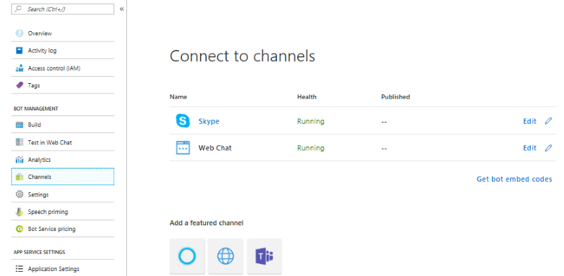
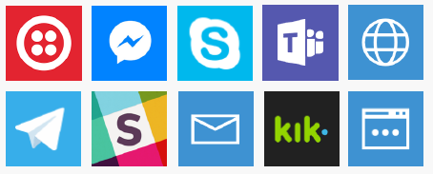
Deep dive, oltre i fondamenti: State, Dialog, Channels
Channels: Un canale è una connessione tra il bot e le app di comunicazione. Si configura un bot per la connessione ai canali in cui si vuole che sia disponibile. Il servizio Bot Framework, configurato tramite il portale di Azure, collega il bot a questi canali e facilita la comunicazione tra il bot e l'utente. È possibile connettersi a molti servizi noti, come Cortana, Facebook Messenger, Kik, Slack, Teams e molti altri. Il canale Web Chat è preconfigurato.

Slide 13
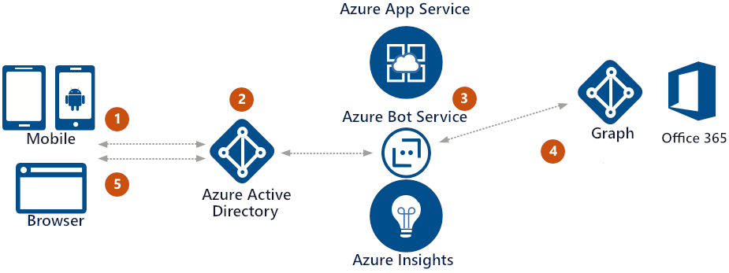
Demo time #2! Integrazione con MS Graph

Slide 14

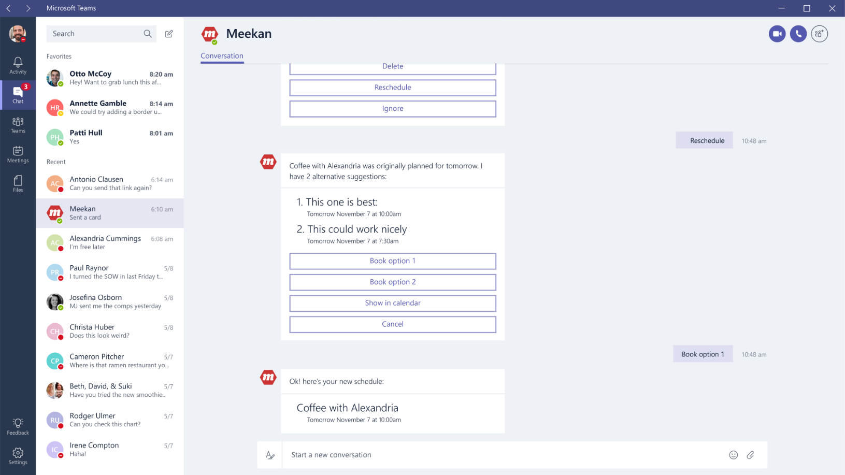
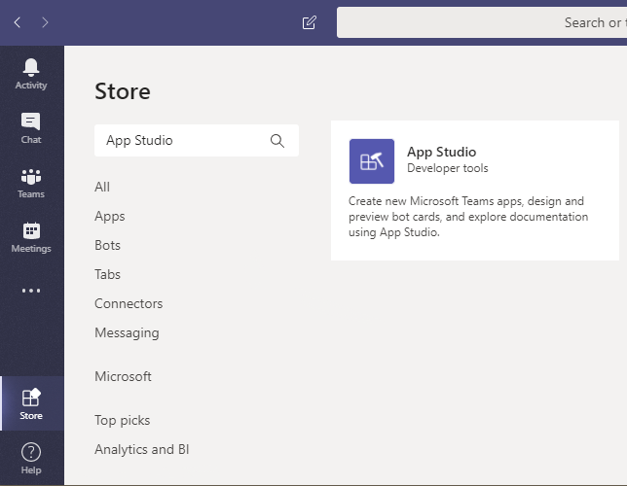
Demo time #3! Bot framework su Microsoft Teams

Slide 15
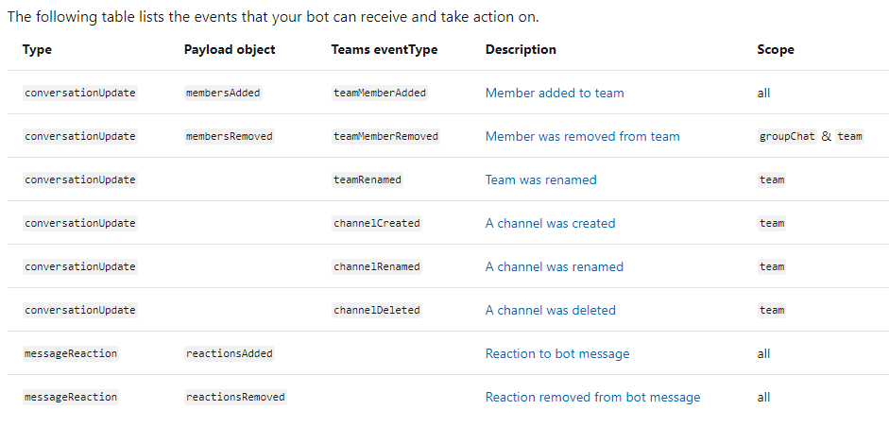
Demo time #3! Bot framework su Microsoft Teams
Pacchetto NuGet Microsoft.Bot.Connector.Teams
Proactive messages
Welcome Messages
Event Notifications
Polling Messages

Slide 16
Thanks for your attention!
SharePoint/O365
Technical Architect
ATCit Avanade Advanced
Technology Center Italy
Cagliari
@FedericoSPDev
@fredupstair
https://www.federicoporceddu.com
Sviluppatori Office 365 Italia
Notes:
In Slide Show mode, select the arrows to visit links.

